Slide 1
Финансиране от ЕС 2014-2020 Възможности за интелигентен и устойчив растеж
Деян Иванов
5 декември 2012

Slide 2
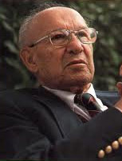
“Най-добрият начин да прогнозираме бъдещето е да го създадем сами”
Питър Дракър

Slide 3
Обща стратегическа рамка
11 тематични цели* | Фонд
1. НИРД и иновации | ЕФРР, ЕЗФРСР
2. Достъп до ИКТ | ЕФРР, ЕЗФРСР
3. Конкурентоспособност на МСП, вкл. земеделие и рибарство | ЕФРР, ЕЗФРСР, ЕФР
4. Нисковъглеродна икономика | ЕФРР, ЕЗФРСР, КФ, ЕФР
5. Климат и превенция на климатични промени | ЕФРР, ЕЗФРСР
6. Околна среда и ресурсна ефективност | ЕФРР, ЕЗФРСР, КФ, ЕФР
7. Устойчив транспорт | ЕФРР, КФ
8. Заетост и мобилност на работната сила | ЕСФ, ЕФРР, ЕЗФРСР, ЕФР
9. Социално включване и борба с бедността | ЕСФ, ЕФРР, ЕЗФРСР
10. Инвестиции в образование и ученето през целия живот; | ЕСФ, ЕФРР, ЕЗФРСР
11. Институционален капацитет и ефективна администрация. | ЕСФ, ЕФРР
* CSF; Приети с Решение 328/2012 г. на МС

Slide 4
Споразумение за партньорство
Продуктивна заетост за приобщаващ растеж
Заетост и трудова мобилност
Иновации и инвестиции за интелигентен растеж
Конкурентоспособност на МСП (всички сектори)
НИРД и иновации
Инфраструктира и зелена икономика за устойчив растеж
Добро управление и достъп до качествени обществени услуги
Образование и учене през целия живот
Социално включване
Достъп до финансиране (МСП и стартиращи)
Климат и климатични промени
Води и отпадъци
Транспорт
Използване и достъп до ИКТ
Нисковъглеродна икономика
Капацитет за добро управление и електронно управление
Реформи в законодателството и съдебната система
Източник: www.eufunds.bg

Slide 5
ЕС цели и БГ програми
Прог Цел | ЧР | Рег | ИП | Околна | Трансп | Селски | Морскои риба
Инов |  |  |  |  |  | 
ИКТ |  |  |  |  |  | 
МСП |  |  |  |  |  |  | 
CO₂ |  |  |  |  |  |  | 
Климат |  |  |  |  |  | 
Околна |  |  |  |  |  |  | 
Трансп |  |  |  |  |  | 
Заетост |  |  |  |  |  |  | 
Включ |  |  |  |  |  | 
Образ |  |  |  |  |  | 
Админ
“ОП 2+””: ОП „Образование/наука“, ОП „Административен капацитет“
Източник: www.eufunds.bg

Slide 6
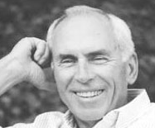
“Ние имаме склонност да надценяваме ефекта от технологиите в краткосрочен план и да го подценяваме в дългосрочен план”
Рой Амара,
председател на „Институт за бъдещето“

Slide 7
Основни предизвикателства
ИКТ
Инфраструктура в градовете (70% от населението) - ЕФРР
ПРСР
Образование
Липсва ОП (в процес на разработване, неодобрена, фондове?)
Административен капацитет
еУправление
еИнфраструктура
Иновации
Предприятия
Градски ареали (обществени иновации)
Възможно намаление на средствата от ЕС
Селски райони (обществени иновации)

Slide 8
Икономиката на България
(2007-2011) – от началото на плановия период
Източник: НСИ (по постоянни цени) – www.nsi.bg

Slide 9
{Интегрирана} инфраструктура
Транспортна
Енергийна
Комуникационна
Отпадъци
Ранно набл./риск
Водна
Управление
Културна/ спортна
Икономи-ческа
Социална

Slide 10
Европа 2020: Приоритети
Интелигентен растеж (Smart)
Образование
R&D
Устойчив растеж (Sustainable)
CO₂
Околна среда
Включване (Inclusive)
Умения и обучения
Иновации
Зелени технологии
Интелигентни енергийни системи и мрежи (smart grid)
Мрежи на ниво ЕС (EU-scale networks)
Бизнес среда
Подкрепа за потребителите
Повече и по-добри работни места
Модерни трудови пазари
Достъп до ползите от ЕС за всички
Цифрово общество (ИКТ)
http://ec.europa.eu/europe2020/europe-2020-in-a-nutshell/priorities/index_en.htm

Slide 11
_{Програма за цифровите} _{технологии}
Единен цифров пазар
Оперативна съвместимост и стандарти
Доверие и сигурност
Високоскоростен и свръхвисокоскоростен достъп до интернет
Научни изследвания и иновации
Повишаване на грамотността относно цифровите технологии
Ползи от ИКТ за обществото
http://ec.europa.eu/digital-agenda/

Slide 12
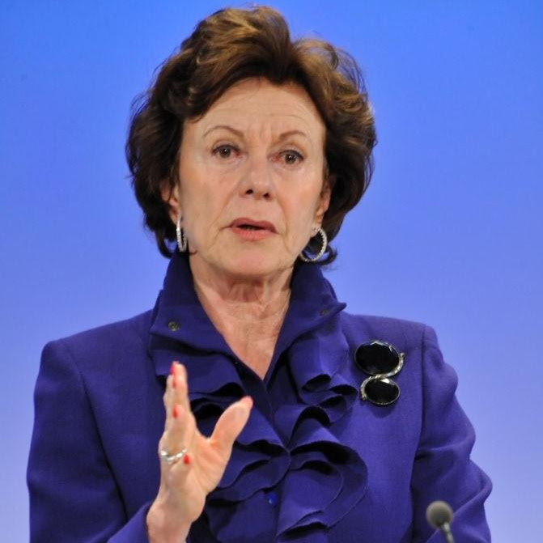
“10% повече навлизане на широколентов интернет води до 1-1.5% допълнителен ръст за икономиката”
Нели Крус

Slide 13
Препоръки за 2014-2020
Интелигентна инфраструктура (ОПТ, ОПРР)
Използване на ИКТ като водещ сектор (ОП ИП)
Широколентов достъп за селските райони (ПРСР)
Развитие чрез водещите икономически сектори
еУправление
Интелигентни зелени решения
Интелигентни градове (Smart cities) – транспорт, трафик, CO₂
Интел. транспорт
Контрол/отработване на твърдите отпадаци
Социална инфраструктура
еСоциално подпомагане
Електронно подпомагане на заетостта
eЗдравеопазване
еОбразование и обучение (ОП ОН)
Капацитет на Управление и съдебна систем
Централизирана система за управление
Проектно управление и контрол
Допълване на ИСУН (с ПРСР и т.н.),
Управление и контрол
Интелигентен устойчив растеж
Системи за контрол на въздуха, водата
Контрол на риска
ИКТ – част от общата инфрастуктура и в градовете
еПравораздаване
еВключване – социални и възрастови групи

Slide 14
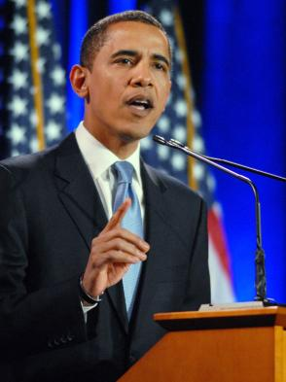
“Ние сме тук, не за да се страхуваме от бъдещето, а за да го създадем“
Барак Обама

